Slide 1


cs-13.プロセッサ，メモリ，文字コード，論理演算，２の補数
（コンピューターサイエンス）
URL:https://www.kkaneko.jp/cc/cs/index.html
金子邦彦
謝辞：この資料では「いらすとや」のイラストを使用している
Notes:
要約：cs-13. プロセッサ，メモリ，文字コード，論理演算，２の補数 （コンピューターサイエンス） URL: https://www.kkaneko.jp/cc/cs/index.html 金子邦彦 謝辞：この資料では「いらすとや」のイラストを使用している。

Slide 2

①コンピュータの仕組みの基礎について，ビジュアルな説明で理解
② コンピュータシステムの構造と原理：OS，プロセッサ，メモリ，文字コード，論理演算，2の補数
③ 知識とスキル：コンピューターの基本構造と動作原理，デジタルデータの表現方法（二進数，十六進数）｜，論理演算の基本と応用，メモリとアドレッシング，文字コード
④ プログラミング，システム設計，デジタルリテラシーなど，将来につながる内容
Notes:
要約：① コンピュータの仕組みの基礎 について、ビジュアルな説明で理解 ② コンピュータシステムの構造と原理： OS 、プロセッサ、メモリ、文字コード、論理演算、 2 の補数 ③ 知識とスキル： コンピューターの基本構造と動作原理、デジタルデータの表現方法（二進数、十六進数）｜、論理演算の基本と応用、メモリとアドレッシング、文字コード ④ プログラミング、システム設計、デジタルリテラシーなど、将来につながる内容。

Slide 3
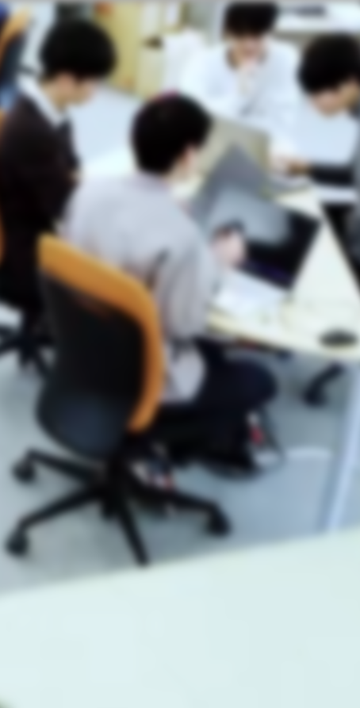
アウトライン
OS
コンピュータの構成
デジタル
メモリとアドレス
文字コード
論理積と論理和
論理演算と足し算
２の補数
Notes:
要約：アウトライン OS コンピュータの構成 デジタル メモリとアドレス 文字コード 論理積と論理和 論理演算と足し算 ２の補数。

Slide 4
プロセッサ:コンピュータの頭脳にあたる部分
メモリ:コンピュータの中で記憶を行う
文字コード:「A」や「0」や「!」や「あ」などの文字を，数字に置き換えるルール
論理演算：「ビット」に関する演算．AND, OR, NOTなど． 足し算や掛け算の基礎．
Notes:
要約：プロセッサ : コンピュータの頭脳 にあたる部分 メモリ : コンピュータの中で 記憶 を行う 文字コード : 「 A 」や「 0 」や「 ! 」や「あ」などの 文字を，数字に置き換えるルール 論理演算 ：「ビット」に関する演算． AND, OR, NOT など． 足し算や掛け算の基礎．。

Slide 5
13-1 OS
Notes:
要約：13-1 OS。

Slide 6
OS（オペレーティングシステム）
OSはコンピュータシステムの中心部分
ハードウェアと他のソフトウェアとの間のインターフェイス（接続部）となる
例：アプリケーションがファイルを保存する際，OSはハードディスクの空き領域を見つけ，適切に配置
ハードウェアの詳細を気にすることなく，OSが提供する統一的な方法で，ハードウェアを利用できる
Notes:
要約：OS （オペレーティングシステム） OS は コンピュータシステム の 中心部分 ハードウェア と 他のソフトウェア との 間 の インターフェイス（接続部） となる 例：アプリケーションがファイルを保存する際， OS はハードディスクの空き領域を見つけ，適切に配置 ハードウェアの詳細を気にすることなく， OS が提供する統一的な方法で，ハードウェアを利用 できる。

Slide 7
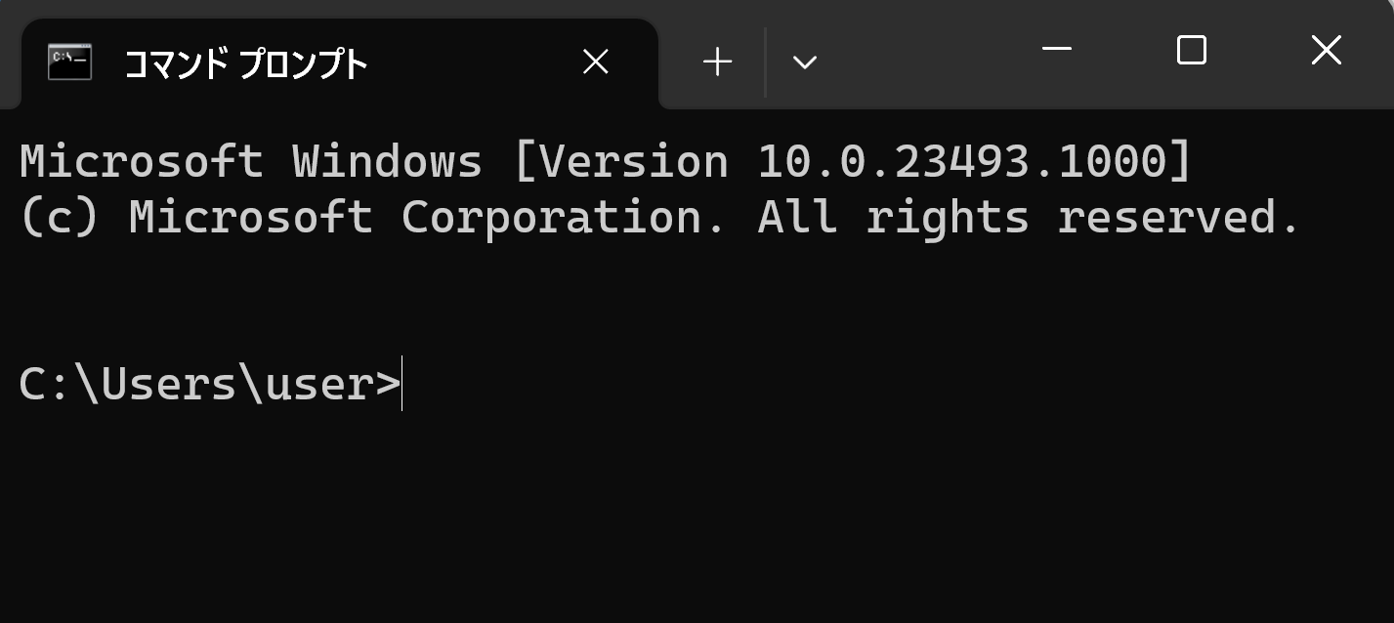
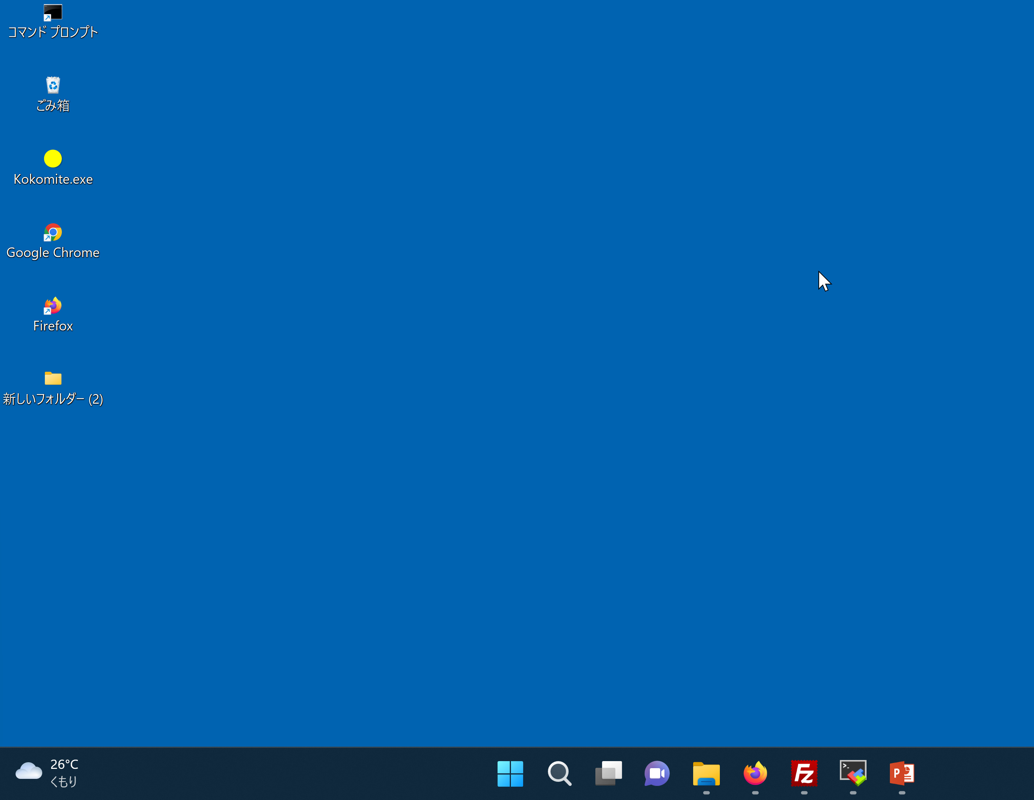
OSの特徴
種類が豊富：Windows，Linux（AndroidもLinuxの一種），macOSなど．
基本的な操作はコマンドラインインターフェイスで可能
多くのOSでは，グラフィカルユーザーインターフェイス（画面やメニューやアイコンなどのビジュ｜アルなインタフェース）が主となっている．
ソフトの起動や終了，ファイルの操作，ソフトのインストールなど
Notes:
要約：OS の特徴 種類が豊富 ： Windows 、 Linux （ Android も Linux の一種）、 macOS など。 基本的な操作 は コマンドラインインターフェイス で可能 多くの OS では、グラフィカルユーザーインターフェイス（画面やメニューやアイコンなどのビジュ｜アルなインタフェース）が主となっている。

Slide 8
OSの主な機能
マルチタスク：複数のアプリケーションを同時に実行．それぞれにCPUを割り当てる
マルチスレッド：1つのアプリケーション内で，複数のタスク（スレッド）を並行して実行
セキュリティ:ユーザー認証（IDやパスワード）やアクセス制御（ファイル，デバイス，プログラムへのアクセス権限の管｜理）など，システムとデータの保護を行う
ネットワーク:コンピュータをネットワークに接続し，データの送受信を行う
Notes:
要約：OS の主な機能 マルチタスク ：複数のアプリケーションを 同時に実行 。それぞれに CPU を割り当てる マルチスレッド ： 1 つのアプリケーション内で、 複数のタスク（スレッド） を並行して実行 セキュリティ : ユーザー認証（ ID やパスワード）やアクセス制御（ファイル、デバイス、プログラムへのアクセス権限の管｜理）など、 システムとデータの保護 を行う ネットワーク : コンピュータをネットワークに接続し、 データの送受信 を行う。

Slide 9
13-2コンピュータの構成
Notes:
要約：13-2 コンピュータの構成。

Slide 10
プロセッサとメモリ
プロセッサとメモリはコンピュータの基本的な動作を支える重要な部分．
プロセッサ：計算と制御を行う
メモリ：データやプログラムの一時的な保存を行う
Notes:
要約：プロセッサとメモリ プロセッサとメモリはコンピュータの基本的な動作を支える重要な部分。 プロセッサ ： 計算 と 制御 を行う メモリ ： データやプログラムの一時的な保存 を行う。

Slide 11
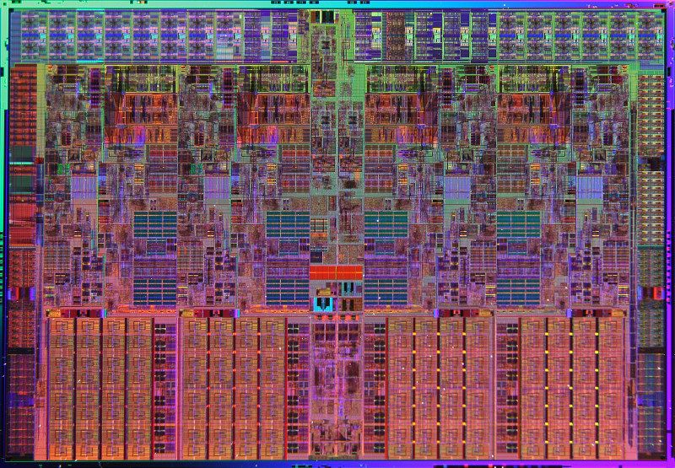
プロセッサ
プロセッサはコンピュータの「脳」で，すべての計算とデータ処理を行う．
プロセッサは精密な電子回路で，数億個以上の**微小な電子スイッチ（トランジスタ）で構成されている．
これらの電子スイッチを使って，「AND」「OR」「NOT」などの論理演算を行う
単純な論理演算を組み合わせることで，プロセッサは複雑な計算や判断を高速に実行する．
インテル
Core i7プロセッサ
Notes:
要約：プロセッサ プロセッサ は コンピュータの「脳」 で、すべての計算とデータ処理を行う． プロセッサは精密な電子回路で、数億個以上の** 微小な電子スイッチ（トランジスタ） で構成されている． これらの電子スイッチを使って、 「 AND 」「 OR 」「 NOT 」などの論理演算 を行う 単純な 論理演算を組み合わせる ことで，プロセッサは複雑な計算や判断を高速に実行する． インテル Core i7 プロセッサ。

Slide 12
メモリ
メモリはコンピュータの「作業台」で，データやプログラムを一時的に保存しる
メモリは高速だが，電源が切れるとデータが消失する
（ハードディスクやSSDは電源が切れてもデータを保持）
プロセッサはメモリにアクセスし，データの書き込み（記憶）と読み出し，プログラムの読み出しを行う． プロセッサは必要なデータに素早くアクセスでき，結果を素早く保存できる．
メモリもプロセッサと同様に電子回路で構成されているが，その役割は一時的なデータの保存である．
Notes:
要約：メモリ メモリ は コンピュータの「作業台」 で、 データやプログラム を 一時的に保存 しる メモリは高速だが，電源が切れるとデータが消失する （ハードディスクや SSD は電源が切れてもデータを保持） プロセッサはメモリにアクセス し、 データの書き込み（記憶）と読み出し、プログラムの読み出し を行う． プロセッサは必要なデータに素早くアクセスでき、結果を素早く保存できる． メモリもプロセッサと同様に電子回路で構成 されているが ， その 役割は一時的なデータの 保存である．。

Slide 13
コンピュータの入力と出力
人間や
他のコンピュータ
入力
人間
出力
コンピュータ
Notes:
要約：コンピュータの入力と出力 人間 コンピュータ 入力 出力 人間や 他のコンピュータ。

Slide 14
コンピュータの構成
プロセッサ
入力装置
出力装置
メモリ
補助記憶装置
Notes:
要約：プロセッサ メモリ 入力装置 出力装置 補助記憶装置 コンピュータの構成。

Slide 15
プロセッサ
入力装置
出力装置
プロセッサは，コンピュータの「脳」であり，すべての計算やデータの処理を行う
メモリ
補助記憶装置
Notes:
要約：メモリ 入力装置 出力装置 補助記憶装置 プロセッサ は、 コンピュータの「脳」 であり、すべての計算やデータの処理を行う。

Slide 16
プロセッサ
メモリは，データやプログラムの一時的な保存を行う
入力装置
出力装置
メモリ
メモリ
補助記憶装置
Notes:
要約：入力装置 出力装置 補助記憶装置 プロセッサ メモリ は、 データやプログラム の 一時的な保存 を行う。

Slide 17
プロセッサ
プロセッサ，メモリ
間でデータが
やり取りされる
入力装置
出力装置
メモリ
メモリ
補助記憶装置
Notes:
要約：入力装置 出力装置 補助記憶装置 メモリ プロセッサ，メモリ 間でデータが やり取りされる。

Slide 18
13-3デジタル
Notes:
要約：13-3 デジタル。

Slide 19
デジタル
デジタルと二進数はコンピュータが情報を表現・処理する基本的な方式
コンピュータは，すべてのデータとプログラムを二進数，つまり「0」と「1」の形式で表現
すべてが「0」または「1」の組み合わせ，つまりビット列で表現される
００１０１１１０１００１０１００１０１００１０１０１００１
Notes:
要約：デジタル デジタル と 二進数 は コンピュータが情報を表現・処理 する基本的な方式 コンピュータ は、 すべてのデータとプログラム を二進数、つまり 「 0 」と「 1 」の形式で表現 すべてが「 0 」または「 1 」の組み合わせ 、つまり ビット列 で表現され る ００１０１１１０１００１０１００１０１００１０１０１００１。

Slide 20
ビット
一つの「0」または「1」は一ビット（Bit）と呼ばれる
ビットは，情報の最小単位
0011010111101110101011・・・23ビットのデータ
ビットは二進数の一桁
Notes:
要約：ビット 一つの「 0 」または「 1 」 は 一ビット（ Bit ） と呼ばれる ビット は、 情報の最小単位 0011010111101110101011 ・・・ 23 ビットのデータ ビット は 二進数の一桁。

Slide 21
１６進数
１６進数はデータを効率的に表現するための重要な概念
１６個の記号0,1,2,3,4,5,6,7,8,9,A,B,C,D,E,Fを使う
例）0065FDF0
Notes:
要約：１６進数 １６進数 は データを効率的に表現 するための重要な概念 １６個の記号 0,1,2,3,4,5,6,7,8,9,A,B,C,D,E,F を使う 例） 0065FDF0 。

Slide 22
１０進数と１６進数の対応
０ | ０
１ | １
２ | ２
３ | ３
４ | ４
５ | ５
６ | ６
７ | ７
８ | ８
９ | ９
A | １０
B | １１
C | １２
D | １３
E | １４
F | １５
Notes:
要約：１０進数と１６進数の対応。

Slide 23
２進数と１６進数の関係
二進数の4桁は，16進数の1桁に相当（16が2の4乗）
００１１ ０１０１ １００１ １１００
３ ５ ９C
二進数の16桁は，16進数の4桁に相当
Notes:
要約：２進数と１６進数の関係 二進数の 4 桁 は、 16 進数の 1 桁 に相当（ 16 が 2 の 4 乗 ） ００１１ ０１０１ １００１ １１００ ３ ５ ９ C 二進数の 16 桁は、 16 進数の 4 桁に相当。

Slide 24
２進数と１６進数の関係
０ | ００００
１ | ０００１
２ | ００１０
３ | ００１１
４ | ０１００
５ | ０１０１
６ | ０１１０
７ | ０１１１
８ | １０００
９ | １００１
A | １０１０
B | １０１１
C | １１００
D | １１０１
E | １１１０
F | １１１１
Notes:
要約：２進数と１６進数の関係。

Slide 25
13-4メモリとアドレス
Notes:
要約：13-4 メモリとアドレス。

Slide 26
プロセッサ
入力装置
出力装置
アドレス
データ
メモリ
メモリからプロセッサへの読み出し
補助記憶装置
補助記憶装置
Notes:
要約：補助記憶装置 アドレス データ メモリからプロセッサへの読み出し。

Slide 27
メモリとアドレス
メモリはバイト（８ビット）単位に区切られている
各バイトには０から始まる通し番号が付けられている．
アドレスという（番地ともいう）
メモリ内のデータ
００１０１１１０１００１０１００１０１００１０１０１００１
８ビット
８ビット
８ビット
Notes:
要約：メモリ は バイト （８ビット） 単位に 区切られて いる 各 バイト には ０から始まる通し番号 が付けられている。 アドレス という （ 番地 ともいう） メモリ内のデータ メモリとアドレス ００１０１１１０１００１０１００１０１００１０１０１００１ ８ビット ８ビット ８ビット。

Slide 28
プロセッサ
入力装置
出力装置
アドレス
データ
メモリ
プロセッサからメモリへの書き込み
補助記憶装置
補助記憶装置
Notes:
要約：補助記憶装置 アドレス データ プロセッサからメモリへの書き込み。

Slide 29
メモリへの操作
読み出し
書き込み
読み出したい
データのアドレス
書き込みたい
データのアドレス
とデータそのもの
メモリ
メモリ
データ
Notes:
要約：読み出し メモリ 読み出したい データの アドレス データ 書き込み メモリ 書き込みたい データの アドレス とデータそのもの メモリへの操作。

Slide 30
読み出し
アドレス ０
？？
アドレス １
？？
アドレス ２
？？
アドレス４番地，５番地
から２バイト分
読み出すとき
アドレス ３
？？
アドレス ４
？？
アドレス ５
？？
アドレス ６
？？
アドレス ７
？？
アドレス ８
？？
メモリの値は変化
しない
メモリの各区画は１バイト
（１６進数で２桁）
Notes:
要約：読み出し アドレス ０ アドレス １ アドレス ２ アドレス ３ アドレス ４ アドレス ５ アドレス ６ アドレス ７ アドレス ８ メモリの各区画は１バイト （１６進数で２桁） メモリの値は変化 しない ？？ ？？ ？？ ？？ ？？ ？？ ？？ ？？ ？？ アドレス４番地，５番地 から２バイト分 読み出す とき。

Slide 31
書き込み
アドレス６番地，
７番地に
「０４００」を
書き込むと
アドレス ０
？？
？？
アドレス １
？？
？？
アドレス ２
？？
？？
アドレス ３
？？
？？
アドレス ４
？？
？？
アドレス ５
？？
？？
アドレス ６
？？
０ ４
アドレス ７
？？
０ ０
アドレス ８
？？
？？
メモリの各区画は１バイト
（１６進数で２桁）
前の値は上書きされる
Notes:
要約：書き込み アドレス ０ アドレス １ アドレス ２ アドレス ３ アドレス ４ アドレス ５ アドレス ６ アドレス ７ アドレス ８ メモリの各区画は１バイト （１６進数で２桁） 前の値は上書きされる ？？ ？？ ？？ ？？ ？？ ？？ ？？ ？？ ？？ アドレス６番地， ７番地に 「０４００」を 書き込むと ？？ ？？ ？？ ？？ ？？ ？？ ？？ ０ ４ ０ ０。

Slide 32
メモリの仕組み
アドレス
データ
アドレスデコーダ
アドレス ０
アドレス １
アドレス ２
アドレス ３
アドレス ４
アドレス ５
アドレス ６
アドレス信号が
通る信号線
（アドレスバス）
アドレス ７
データ信号が
通る信号線
（データバス）
アドレス ８
メモリ
Notes:
要約：メモリの仕組み メモリ アドレスデコーダ アドレス データ アドレス ０ アドレス １ アドレス ２ アドレス ３ アドレス ４ アドレス ５ アドレス ６ アドレス ７ アドレス ８ アドレス信号が 通る信号線 （ アドレスバス ） データ信号が 通る信号線 （ データバス ）。

Slide 33
アドレス４，５番地から，2バイト分読み出す
2バイトのデータ
（2バイト分を一括読み出し）
アドレス「４」
アドレス４，５
のメモリをオンに
アドレスが
入る
必要なメモリを
オンに
データが
出る
Notes:
要約： アドレス４，５番地から， 2 バイト分読み出す アドレス「４」 2 バイトのデータ （ 2 バイト分を一括読み出し） 必要なメモリを オンに アドレスが 入る データが 出る アドレス４，５ のメ モリをオンに。

Slide 34
アドレス６，７番地に，2バイト分書き込む
2バイトのデータ
（2バイト分を一括書き込み）
アドレス「６」
アドレス６，７
のメモリをオンに
アドレスが
入る
必要なメモリを
オンに
データが
入る
Notes:
要約： アドレス６，７番地に， 2 バイト分書き込む アドレス「６」 2 バイトのデータ （ 2 バイト分を一括書き込み） 必要なメモリを オンに アドレスが 入る データが 入る アドレス６，７ のメ モリをオンに。

Slide 35
13-5文字コード
Notes:
要約：13-5 文字コード。

Slide 36
ASCII
ASCIIは文字情報を数値で表現するためのもの
１つの文字を，7ビットの二進数で表現
英数字や記号，制御文字など128種類の文字を表現することができる
 | ０ | １ | ２ | ３ | ４ | ５ | ６ | ７
０ | NULL | DEL | SP | ０ | ＠ | P |  | p
１ | SOH | DC1 | ！ | １ | A | Q | a | q
２ | STX | DC2 | “ | ２ | B | R | b | r
３ | ETX | DC3 | ＃ | ３ | C | S | c | s
４ | EOT | DC4 | ＄ | ４ | D | T | d | t
５ | ENQ | NAK | ％ | ５ | E | U | e | u
６ | ACK | SYN | ＆ | ６ | F | V | f | v
７ | BEL | ETB | ’ | ７ | G | W | g | w
８ | （BS） | CAN | （ | ８ | H | X | h | x
９ | （HT) | EM | ） | ９ | I | Y | i | y
A | （LF) | SUB | ＊ | ： | J | Z | j | z
B | （VT) | ESC | ＋ | ； | K | ［ | k | {
C | （FF) | （FS) | ， | ＜ | L | ￥ | l | |
D | （CR) | （GS) | － | ＝ | M | ］ | m | }
E | SO | （RS) | ． | ＞ | N | ＾ | n | ~
F | SI | （US) | ／ | ？ | O | ＿ | o | DEL
Notes:
要約：ASCII ASCII は 文字情報を数値で表現する ためのもの １つの文字 を， 7 ビットの二進数 で表現 英数字や記号、制御文字など 128 種類の文字 を表現することができる。

Slide 37

演習１
文字コード
ページ３７～３８
【トピックス】
  trinketの利用
  文字コードの表示
Notes:
要約：演習１ 文字コード ページ３７～３８ 【 トピックス 】 trinket の利用 文字コードの表示。

Slide 38
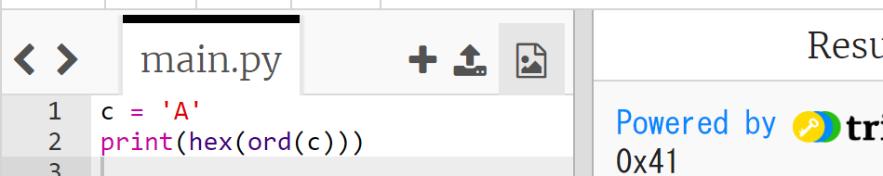
①trinketの次のページを開く
https://trinket.io/python/595c091dd9
② このプログラムは，「A」の文字コードを表示する． なお「0x」は，１６進数を示す目印である． 実行結果が，次のように表示されることを確認
Notes:
要約：① trinket の次のページを開く https://trinket.io/python/595c091dd9 ② このプログラムは， 「 A 」の文字コードを表示 する． なお「 0x 」は， １６進数を示す目印 である． 実行結果が，次のように表示されることを確認。

Slide 39
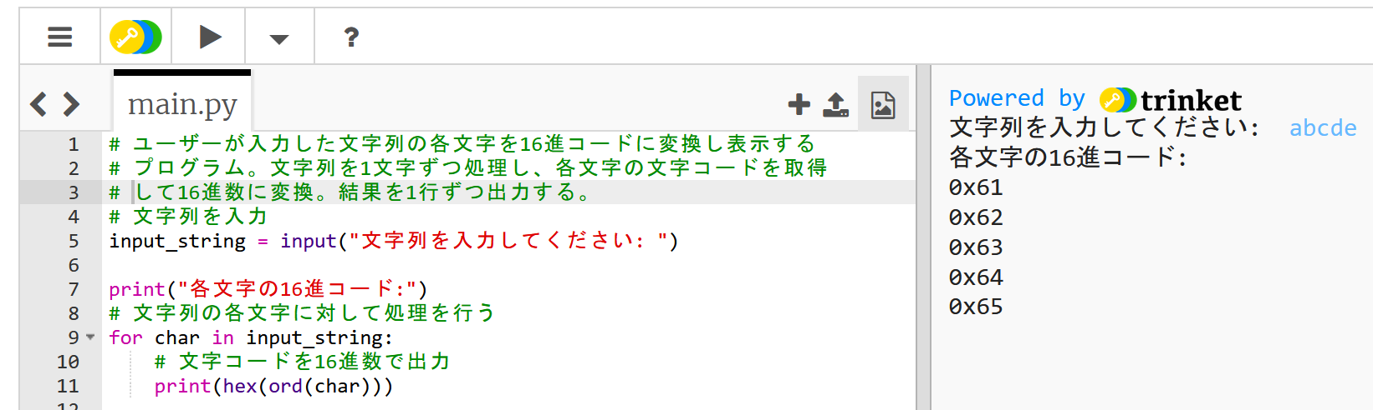
③trinketの次のページを開く
https://trinket.io/python/595c091dd9
④ このプログラムは，あなたが入力した文字や記号の並び（例：abcde）を文字コードに変える．
プログラムを実行したら，左側の画面をクリックし，文字や記号の並びを入力して，Enterキーを押す．コンピュータが文字をどう扱うか知るのに役立つ．
Notes:
要約：③ trinket の次のページを開く https://trinket.io/python/595c091dd9 ④ このプログラムは，あなたが入力した文字や記号の並び（例： abcde ）を文字コードに変える。 プログラムを実行したら、左側の画面をクリックし、文字や記号の並びを入力して、 Enter キーを押す。

Slide 40
13-6論理積と論理和
Notes:
要約：13-6 論理積と論理和。

Slide 41


二進数は0または1
右手が下がっている
右手が上がっている
二通り
Notes:
要約：二進数は 0 または 1 右手が下がっている 右手が上がっている 二通り。

Slide 42
二進数は0または1
右手が下がっている
右手が上がっている
０
１
※ 0と1が逆になる場合もある
Notes:
要約：二進数は 0 または 1 右手が下がっている 右手が上がっている ０ １ ※ 0 と 1 が逆になる場合もある。

Slide 43


変数が２つ
右手と左手の
両方を考えると
４通り
Notes:
要約：変数が２つ 右手と 左手の 両方 を考えると ４通り。

Slide 44
変数が２つ
０と０
1と０
0と1
1と1
Notes:
要約：変数が２つ ０と０ 1 と０ 0 と 1 1 と 1。

Slide 45
論理積
０と０
1と０
論理積は
両方とも１
0と1
1と1
Notes:
要約：論理積 ０と０ 1 と０ 0 と 1 1 と 1 論理積 は 両方とも１。

Slide 46
論理和
０と０
1と０
論理和は
少なくとも
片方には
１がある
0と1
1と1
Notes:
要約：論理和 ０と０ 1 と０ 0 と 1 1 と 1 論理和 は 少なくとも 片方には １がある。

Slide 47



論理和と「選択」は違う
・焼き芋大会があるんだけど，
・土曜日と日曜日，どっちが良い？
両方，申し込んでよ ♡
日曜日
落選：０当選：１
土曜日
落選：０
当選：１
両方参加してもOK!
土曜日と日曜日の選択では無い
Notes:
要約：論理和と「選択」は違う ・焼き芋大会があるんだけど、 ・土曜日と日曜日、どっちが良い？ 両方、申し込んでよ ♡ 日曜日 落選： ０ 当選： １ 土曜日 落選： ０ 当選： １ 両方参加しても OK! 土曜日と日曜日の選択では 無い。

Slide 48
論理積と論理和のまとめ
 | ０ | １
０ | ０ | ０
１ | ０ | １
 | ０ | １
０ | ０ | １
１ | １ | １
論理積AND
論理和OR
Notes:
要約：論理積と論理和のまとめ 論理積 AND 論理和 OR。

Slide 49
演習２
論理演算
ページ４９～５０
【トピックス】
  trinketの利用
  AND
  OR
Notes:
要約：演習２ 論理演算 ページ４９～５０ 【 トピックス 】 trinket の利用 AND OR。

Slide 50
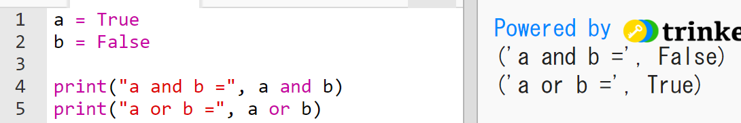
①trinketの次のページを開く
https://trinket.io/python/7f31113af9
② このプログラムは，ANDとORの結果を表示する． 実行結果が，次のように表示されることを確認
Notes:
要約：① trinket の次のページを開く https://trinket.io/python/7f31113af9 ② このプログラムは， AND と OR の結果を表示する． 実行結果が，次のように表示されることを確認。

Slide 51
複数のビットを一括して論理積，論理和を
求める場合がありる
x
クイズ
００１１
xとyの論理積は？
論理和は？
y
０１０１
全部で４ビット
Notes:
要約：複数のビットを一括して論理積、論理和を 求める場合がありる ００１１ x ０ １０ １ y 全部で４ビット クイズ x と y の論理積は？ 論理和は？。

Slide 52
複数のビットを一括して論理積，論理和を
求める場合がありる
x
００１１
００１１
y
０１０１
０１０１
０００１
０１１１
論理積AND
論理和OR
Notes:
要約：複数のビットを一括して論理積、論理和を 求める場合がありる ００１１ x ０ １０ １ y 論理積 AND ０ ００ １ ００１１ ０ １０ １ 論理和 OR ０ １１ １。

Slide 53
多数決
Aさん，Bさん，Cさんは 「0」か「1」に投票
A 0 1 0 1 0 1 0 1
B0 0 1 1 0 0 1 1
C0 0 0 0 1 1 1 1
多数決0 0 0 1 0 1 1 1
Notes:
要約：多数決 A さん， B さん， C さんは 「 0 」か 「 1 」に投票 A 0 1 0 1 0 1 0 1 B 0 0 1 1 0 0 1 1 C 0 0 0 0 1 1 1 1 多数決 0 0 0 1 0 1 1 1。

Slide 54
多数決は，論理積（AND）と論理和（OR）の
組み合わせでできる
A 0 1 0 1 0 1 0 1
B0 0 1 1 0 0 1 1
C0 0 0 0 1 1 1 1
多数決0 0 0 1 0 1 1 1
A AND B0 0 0 1 0 0 0 1①
B AND C0 0 0 0 0 0 1 1②
C AND A0 0 0 0 0 1 0 1③
①OR②0 0 0 1 0 0 1 1④
③OR④0 0 0 1 0 1 1 1
Notes:
要約：多数決は，論理積（ AND ）と論理和（ OR ）の 組み合わせでできる A 0 1 0 1 0 1 0 1 B 0 0 1 1 0 0 1 1 C 0 0 0 0 1 1 1 1 多数決 0 0 0 1 0 1 1 1 A AND B 0 0 0 1 0 0 0 1 ① B AND C 0 0 0 0 0 0 1 1 ② C AND A 0 0 0 0 0 1 0 1 ③ ① OR ② 0 0 0 1 0 0 1 1 ④ ③ OR ④ 0 0 0 1 0 1 1 1。

Slide 55
13-7論理演算と足し算
Notes:
要約：13-7 論理演算と足し算。

Slide 56
論理積と論理和
 | ０ | １
０ | ０ | ０
１ | ０ | １
 | ０ | １
０ | ０ | １
１ | １ | １
論理積AND
論理和OR
Notes:
要約：論理積と論理和 論理積 AND 論理和 OR。

Slide 57
否定（NOT)
NOT(0) = 1
NOT(1) = 0
否定NOT
Notes:
要約：否定（ NOT) 否定 NOT NOT(0) = 1 NOT(1) = 0。

Slide 58
足し算
0 + 0 = 00
0 + 1 = 01
1 + 0 = 01
1 + 1 = 10
２つのビットから２ビットができる
Notes:
要約：足し算 0 + 0 = 00 0 + 1 = 01 1 + 0 = 01 1 + 1 = 10 ２つのビットから ２ビットができる。

Slide 59
足し算
上位ビット 下位ビット
0 + 0 = 00
0 + 1 = 01
1 + 0 = 01
1 + 1 = 10
足し算は
AND, OR, NOT
の組み合わせで可能
 | ０ | １
０ | ０ | ０
１ | ０ | １
 | ０ | １
０ | ０ | １
１ | １ | ０
上位ビット
x AND y
下位ビット
AND((x OR y), NOT(x AND y))
Notes:
要約：足し算 0 + 0 = 00 0 + 1 = 01 1 + 0 = 01 1 + 1 = 10 上位ビット 下位ビット 上位ビット x AND y 下位ビット AND((x OR y), NOT(x AND y)) 足し算は AND, OR, NOT の組み合わせで可能。

Slide 60
論理演算（AND, OR, NOT）
複雑な算術演算も，単純な論理演算の組み合わせで実現できる
例：足し算はAND, OR, NOTの組み合わせで可能
コンピュータは論理回路の組み合わせだけで，複雑な計算や処理を行うことができる
コンピュータの基本的な動作原理を理解する上で，この知識は不可欠である
Notes:
要約：論理演算（ AND, OR, NOT ） 複雑な算術演算も、 単純な論理演算の組み合わせ で実現できる 例：足し算は AND, OR, NOT の組み合わせで可能 コンピュータ は 論理回路の組み合わせ だけで、複雑な計算や処理を行うことができる コンピュータの基本的な動作原理を理解する上で，この知識は不可欠である。

Slide 61
13-8２の補数
Notes:
要約：13-8 ２の補数。

Slide 62
２の補数
２の補数は，負の整数も扱いたいときに便利
２の補数では，最上位ビットが符号ビット
０→正の整数または０
１→負の整数
８ビットの整数データの場合
10進数の２
0 | 0 | 0 | 0 | 0 | 0 | 1 | 0
10進数の１
0 | 0 | 0 | 0 | 0 | 0 | 0 | 1
10進数の０
0 | 0 | 0 | 0 | 0 | 0 | 0 | 0
10進数の－１
1 | 1 | 1 | 1 | 1 | 1 | 1 | 1
10進数の－２
1 | 1 | 1 | 1 | 1 | 1 | 1 | 0
Notes:
要約：２の補数 は， 負の整数 も扱いたいときに便利 ２の補数 では， 最上位ビット が 符号ビット ０ → 正の整数 または０ １ → 負の整数 ２の補数 10 進数の ２ 10 進数の １ 10 進数の ０ 10 進数の －１ 10 進数の －２ ８ビット の整数データの場合。

Slide 63
－４５ と ４５ を足すと ０
８ビットの２の補数
45
0 | 0 | 1 | 0 | 1 | 1 | 0 | 1
２の補数では，
マイナスの数は
最上位ビットが１
-45
1 | 1 | 0 | 1 | 0 | 0 | 1 | 1
1
45 + (-45)
0 | 0 | 0 | 0 | 0 | 0 | 0 | 0
１繰り上がる
Notes:
要約：－４５ と ４５ を足すと ０ ８ビットの２の補数 45 -45 45 + (-45) １繰り上がる 1 ２の補数では， マイナスの数は 最上位ビットが１。

Slide 64
全体まとめ
OS（オペレーティングシステム）は，ハードウェアとソフトウェアの間でインターフェイスを提供する．
プロセッサは，コンピュータの頭脳であり，計算やデータの処理を行う．
メモリは，一時的にデータやプログラムを保存する場所で，プロセッサが直接アクセスして読み書きを行う．各バイト（8ビット）には通し番号（アドレス）が割り当てられている．
16進数はデータを効率的に表現するための重要な概念で，16個の記号（0〜F）を使用する．
文字コードは，文字（'A'や'0'，'!'，'あ'など）を数字に置き換えるルール．
論理演算（AND, OR, NOTなど）はビットに関する演算で，情報処理の基礎となる．
複数のビットに対する論理演算もあり，例えば多数決などは論理積（AND）と論理和（OR）の組み合わせで実現できる．
2の補数は，負の整数を扱うために使用される．最上位ビットが符号ビットとなり，0なら正または0，1なら負を表す．
Notes:
要約：全体まとめ OS （オペレーティングシステム） は、 ハードウェア と ソフトウェア の間で インターフェイス を提供する。 プロセッサ は、 コンピュータの頭脳 であり、計算やデータの処理を行う。

Slide 65
今回の授業の学ぶ意義と満足感
①技術的理解と基礎スキルの向上：コンピューターの基本原理（OS，プロセッサ，メモリ），デジタルデータの表現（二進数，十六進数，文字コード），論｜理演算，数値表現（2の補数）
② プログラミングやデータ分析の基礎となるデジタルリテラシーの向上
③テクノロジーへの興味の向上：コンピューター内部動作の理解によるテクノロジーへの興味向上，デジタル社会での自信と適応力の向上
④将来の新技術への適応力：確かな基礎を理解． そのことで，将来の技術革新にも対応．
Notes:
要約：① 技術的理解と基礎スキルの向上 ：コンピューターの基本原理（ OS 、プロセッサ、メモリ）、デジタルデータの表現（二進数、十六進数、文字コード）、論｜理演算、数値表現（ 2 の補数） ② プログラミングやデータ分析の基礎となる デジタルリテラシーの向上 ③ テクノロジーへの興味の向上 ： コンピューター内部動作の理解 によるテクノロジーへの興味向上、デジタル社会での自信と適応力の向上 ④ 将来の新技術への適応力 ： 確かな基礎を理解 ． そのことで，将来の技術革新にも対応． 今回の授業の学ぶ意義と満足感。

